Slide 1

Computation Models

Slide 2
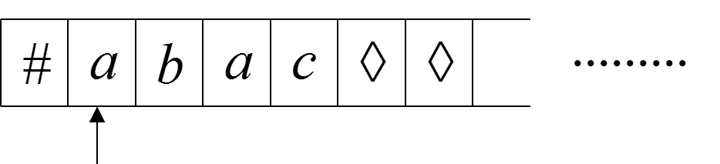
Practice session 9 Turing Machine Equivalents

Slide 3



שקילות מכונת טיורינג
מודל א' שקול למודל ב' אם עבור כל פעולה שמודל א' יכול לבצע קיימת פעולה (או סדרת פעולות) שקולה הניתנת לביצוע ע"י מודל ב' (ולהפך)

Slide 4
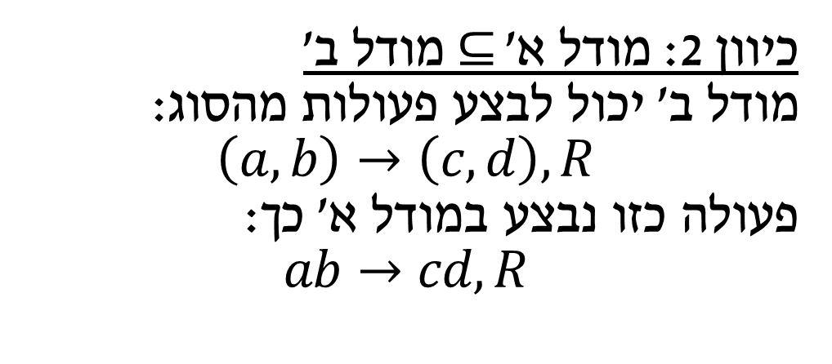
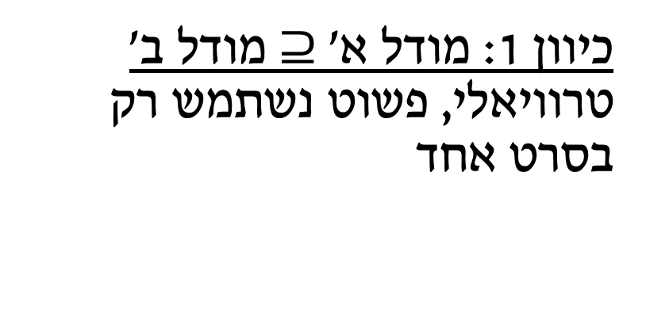
שקילות מכונת טיורינג - דוגמא
...
...
מודל א' : מכונת טיורינג
מודל ב' : מכונת טיורינג עם סרט כפול
האם המודלים שקולים?
b
a
c
d
...
a
a
b
d
...
כן, צריך להוכיח שאת כל הבעיות שמודל א' יודע לפתור גם מודל ב' יודע לפתור (ולהפך)
כיוון 2: מודל א'$⊆$מודל ב'
מודל ב' יכול לבצע פעולות מהסוג: $$\left(a,b\right)→\left(c,d\right),R$$ פעולה כזו נבצע במודל א' כך:
$$ab→cd,R$$
כיוון 1: מודל א' $⊇$מודל ב'
טרוויאלי, פשוט נשתמש רק בסרט אחד

Slide 5
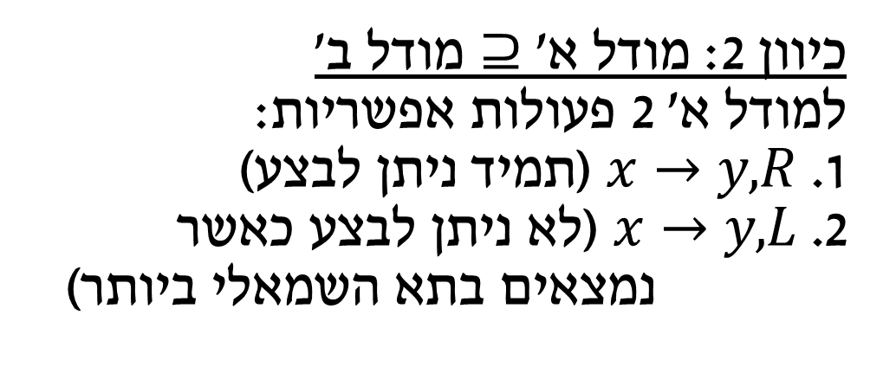
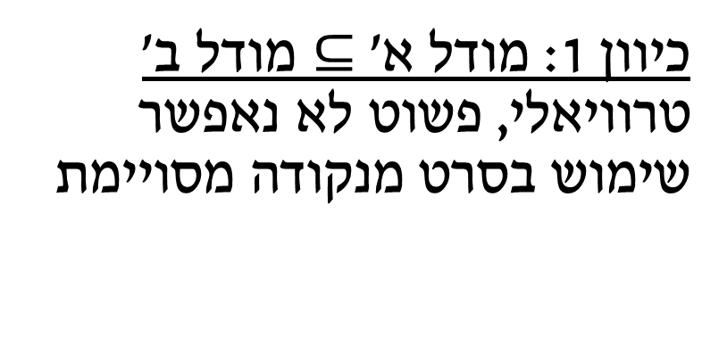

תרגיל 1
מודל א' : מכונת טיורינג
מודל ב' : מכונת טיורינג עם סרט החסום מצד שמאל
האם המודלים שקולים?
כן, צריך להוכיח שאת כל הבעיות שמודל א' יודע לפתור גם מודל ב' יודע לפתור
כיוון 2: מודל א' $⊇$ מודל ב'
למודל א' 2 פעולות אפשריות:
1. $x→y,R$ (תמיד ניתן לבצע) 2. $x→y,L$ (לא ניתן לבצע כאשר נמצאים בתא השמאלי ביותר(
כיוון 1: מודל א' $⊆$ מודל ב'
טרוויאלי, פשוט לא נאפשר שימוש בסרט מנקודה מסויימת
$$(x,y∈Σ)$$

Slide 6



תרגיל 1 - המשך
מודל א' : מכונת טיורינג
מודל ב' : מכונת טיורינג עם סרט החסום מצד שמאל
כיוון 2: מודל א' $⊇$ מודל ב'
1. $x→y,R$ (תמיד ניתן לבצע) 2. $x→y,L$ (לא ניתן לבצע כאשר נמצאים בתא השמאלי ביותר( כדי לפתור את הבעיה נזיז את כל הסרט ימינה ואז יתפנה מקום בצד שמאל
פסאודו-קוד לפעולה 2 (במידה ונמצאים בתא השמאלי ביותר)
1. זוז ימינה עד
2. אם נמצאים בתא השמאלי ביותר (לא ניתן לזוז שמאלה)
2.1) זוז ימינה, סיום תהליך ובצע את פעולה 2 כרגיל
3. (אחרת) זוז שמאלה
4. העתק את תוכן התא לתא השכן מימין ורשום בתא הנוכחי
5. חזור למצב 2
$$⋄$$
כעת, ניתן לבצע את פעולה 2 כרגיל
$$⋄$$

Slide 7
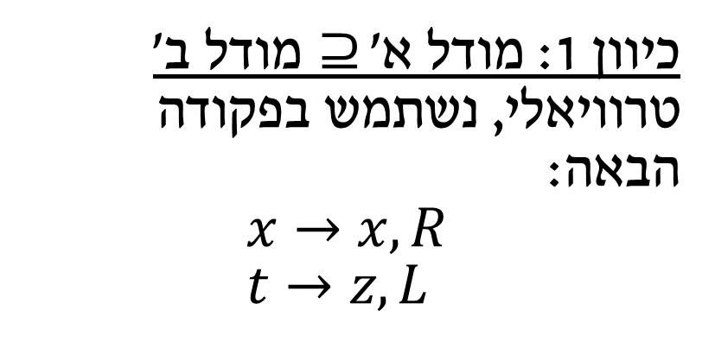

תרגיל 2
$$\left(x,y,t,z∈Σ\right) \\ x→y,R \\ t→z,L$$
מודל א' : מכונת טיורינג
מודל ב' : מכונת טיורינג עם 2 ראשים קוראים-כותבים
האם המודלים שקולים?
...
b
a
c
d
...
כיוון 1: מודל א'$⊇$ מודל ב'
טרוויאלי, נשתמש בפקודה הבאה: $$x→x,R \\ t→z,L$$

Slide 8
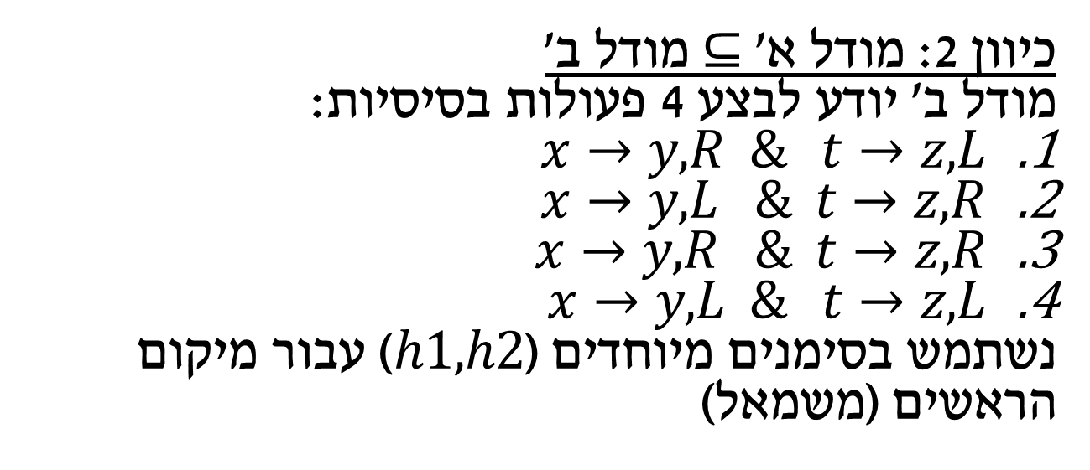
תרגיל 2 – המשך
$$\left(x,y,t,z∈Σ\right) \\ x→y,R \\ t→z,L$$
מודל א' : מכונת טיורינג
מודל ב' : מכונת טיורינג עם 2 ראשים קוראים-כותבים
האם המודלים שקולים?
...
b
a
c
d
...
כיוון 2: מודל א'$⊆$ מודל ב'
מודל ב' יודע לבצע 4 פעולות בסיסיות:
$x→y,R \& t→z,L$
$x→y,L \& t→z,R$
$x→y,R \& t→z,R$
$x→y,L \& t→z,L$
נשתמש בסימנים מיוחדים ($h1,h2$) עבור מיקום הראשים (משמאל)

Slide 9
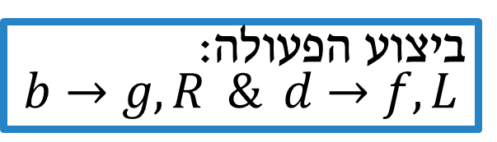
תרגיל 2 – המשך (דוגמא)
$$\left(x,y,t,z∈Σ\right) \\ x→y,R \\ t→z,L$$
מודל א' : מכונת טיורינג
מודל ב' : מכונת טיורינג עם 2 ראשים קוראים-כותבים
מודל א'
מודל ב'
...
b
a
c
d
...
...
b
a
c
d
...
h1
h2
ביצוע הפעולה: $$b→g,R \& d→f,L$$
...
g
a
f
...
...
g
a
...
h1
h2
c
c
f

Slide 10

תרגיל 2 – המשך (דוגמא)
מודל א' : מכונת טיורינג
מודל ב' : מכונת טיורינג עם 2 ראשים קוראים-כותבים
פסאודו-קוד לפעולה ($x→y,R \& t→z,L$)
מצא את התו $h1$
זוז תא אחד ימינה (או שני תאים אם קיים $h2$), בצע $x→y$
החלף את תא $h1$ עם התא שמימינו (או שניים מימינו)
מצא את התו $h2$
זוז תא אחד ימינה (או שני תאים אם קיים $h1$), בצע $t→z$
החלף את תא $h2$ עם התא שמשמאלו (או שניים משמאלו)

Slide 11
נכון \ לא נכון
מכונת טיורינג סטנדרטית שקולה ל:
מכונת טיורינג בעלת סרט תלת מימדי (הראש יכול לזוז ימינה/שמאלה למטה/למעלה ופנימה/החוצה)
מכונת טיורינג שבה הראש המצביע על הסרט יכול לזוז רק ימינה או להשאר במקום
מודל של אוטומט מחסנית המחזיק בתור (queue) במקום במחסנית (אוטומט תור)
אוטומט שתי מחסניות (כמו אוטומט מחסנית רק מחזיק בשתי מחסניות)
מודל של מכונת טיורינג אשר יש לה יותר ממצב מקבל אחד (או שווה לאחד) שקולה למכונת טיורינג אשר יש לה רק מצב מקבל אחד
1. נכון 2. לא נכון 3. נכון 4. נכון 5. נכון
Notes:
נכון, מכיוון שמספר מימדים (סרטים) שקול לסרט אחד.
לא נכון, מכיוון שלא ניתן ליצור רצף פעולות המבצעות תזוזה שמאלה של הראש ולכן אינה שקולה למכונה סטנדרטית.
נכון, תור שקול ל-2 מחסניות (ראה 4).
נכון, ניתן לבצע כל פעולה של מכונת טיורינג באוטומט זה ולהפך ע"י שימוש באופן הבא: מחסנית אחת המייצגת את בצידו השמאלי של הקלט וכזו המייצגת את צידו הימני של הקלט, את מיקומו הנוכחי של הראש נגדיר להיות כהאיבר שבראש המחסנית (אחת מהן). וכן ניתן לבצע כל פעולה של מכונת טיורינג.
נכון, כאשר מכונת טיורינג מגיעה למצב מקבל היא עוצרת ולכן ניתן לאחד ולפצל מצבים מקבלים בלי לשנות א המכונה.

